Slide 1
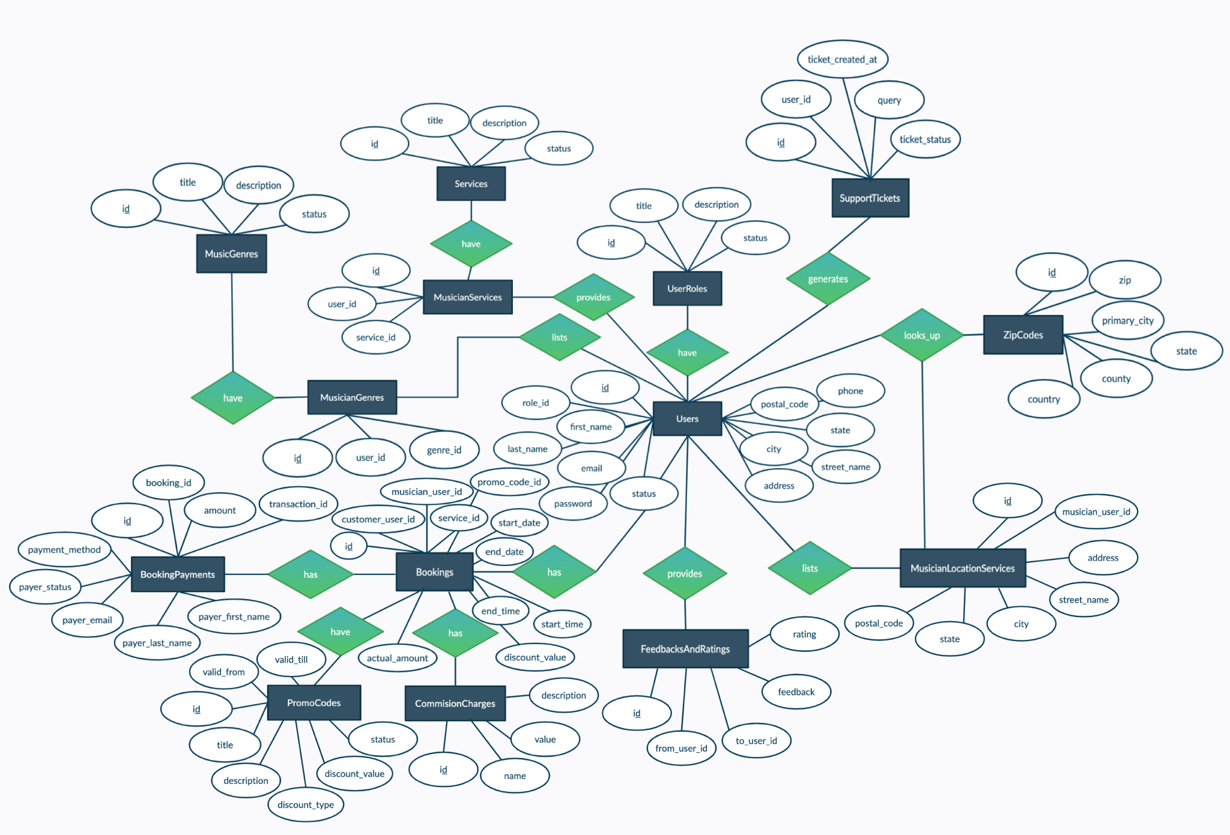
Conceptual ER Diagram
Application: UnitedTune

Slide 2
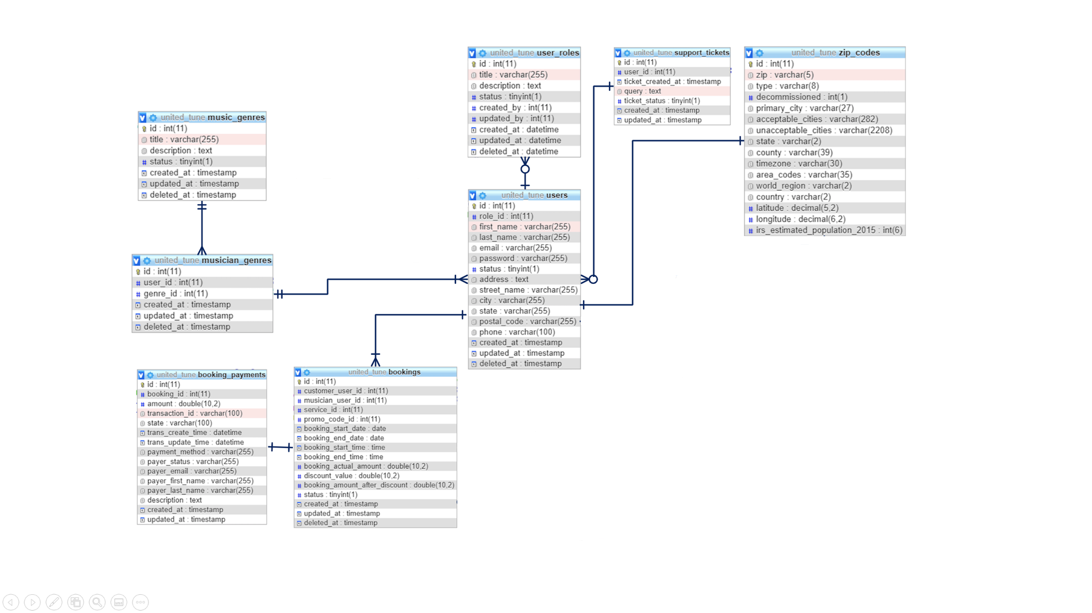
Logical ER Diagram（I1,I2）

